Slide 1
Boynuzlu Kertenkele Savunma Taktiklerinden İlham Alan Yeni Bir Meta-Sezgisel Yöntem

Slide 2
Özet
Bu makale, HLOA adlı yeni bir metaheuristik optimizasyon algoritmasını tanıtmaktadır. Algoritma, kriptisizm, derinin karartılması veya açılması, kan püskürtme ve kaçma gibi savunma mekanizmalarını matematiksel olarak modellemektedir. Kriptisizm stratejisinde, kertenkele avcılarından saklanmak için rengini değiştirir. Derinin karartılması veya açılması ise güneş termal kazancını düzenlemek için melanofor oranı (𝛼-MHS) ile kontrol edilir. Ayrıca, kaçma stratejisi ve kan püskürtme savunma mekanizması da detaylı olarak açıklanmaktadır. HLOA'nın performansı, çeşitli test problem setleri ve gerçek dünya optimizasyon uygulamaları üzerinde incelenmiş ve Wilcoxon ile Friedman istatistik testleri kullanılarak diğer biyoilhamlı algoritmalarla karşılaştırılmıştır. Sonuçlar, HLOA'nın özellikle kısıtlı optimizasyon problemlerinde daha etkili olduğunu ve yüksek boyutlu problemlerde üstün performans gösterdiğini ortaya koymaktadır.

Slide 3
1- Giriş
Optimizasyon, bir problemin değişkenlerinin optimal değerlerini belirleyerek bir amaç fonksiyonunu minimize etmeyi veya maksimize etmeyi sağlar. Bu fonksiyon genellikle f(x) şeklinde ifade edilir, burada x ∈ RD ve D problem boyutunu temsil eder. x0 noktası, f(x0) ≤ f(x) ∀ x ∈ RD koşulunu sağlamalıdır. Ayrıca, x0 eşitsizlik ve eşitlik kısıtlamalarını (gp(x0) ≤ 0 ve hq(x0) = 0) karşılamalıdır, burada p = 1, 2, ..., P ve q = 1, 2, ..., Q, P ve Q ise sırasıyla eşitsizlik ve eşitlik kısıtlamalarının sayısını ifade eder. Her değişken xi için xil ≤ xi ≤ xiu koşulu da geçerlidir, burada i = 1, 2, .., D ve [xl, xu] aralığında değişir.
Optimizasyon problemleri genellikle Deterministik veya Stokastik olarak sınıflandırılır. Deterministik yöntemler gradyan tabanlı veya gradyan tabanlı olmayan olarak gruplandırılır ve genellikle lineer, konveks ve basit optimizasyon görevleri için uygundur. Ancak, karmaşık problemler, farklılaştırılamayan amaç fonksiyonları, lineer olmayan arama uzayları, konveks olmayan problemler ve NP-zor problemler gibi durumlarda başarılı olmayabilirler. Gerçek dünya optimizasyon problemlerinin çoğu NP-zor olduğundan, bilimsel topluluk sıklıkla stokastik metaheuristikler gibi stokastik yöntemlere yönelir.

Slide 4

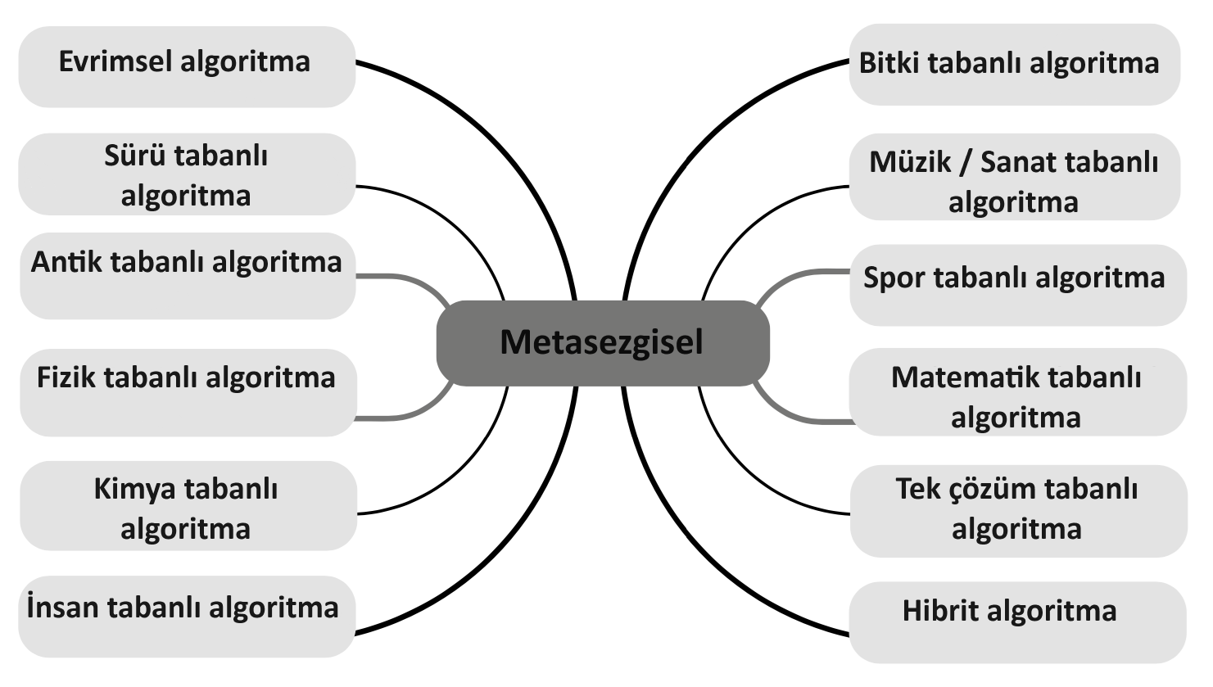
Şekil 1 - Metasezgisel Sınıflandırma

Slide 5
Evrimsel Algoritmalar
Genetik Algoritma (GA), Diferansiyel Evrim (DE), Kültürel Algoritma (CA), Memetik Algoritma (MA), Evrimsel Strateji (ES), Gradyan Evrim Algoritması (GEA).

Slide 6
Sürü-tabanlı Algoritmalar
Parçacık Sürü Optimizasyonu (PSO), Çakal Optimizasyon Algoritması (DOA), Kara Dul Optimizasyon Algoritması (BWOA), Zıplayan Örümcek Optimizasyon Algoritması (JSOA), Fennec Tilki Algoritması (FFA), Yapay Tavşanlar Optimizasyonu (ARO), Elbise Biyom Swarm Algoritması (TSA), Dağ Çav Gazel Optimizasyonu.

Slide 7
Antik-tabanlı Algoritmalar
Giza Piramitleri İnşa (GPC), El-Biruni Dünya Yarıçapı (BER) Metaheuristik Arama Optimizasyon Algoritması.

Slide 8
Fizik-tabanlı Algoritmalar
Simüle Edilmiş Tavlama (SA), Termal Değişim Optimizasyonu (TEO), Kütleçekimli Arama Algoritması (GSA), Momentum Arama Algoritması (MSA), Su Döngüsü Algoritması (WCA), Elektromanyetizma Optimizasyonu (EMO), Kepler Optimizasyon Algoritması (KOA), Döngüsel Parthenogenez Algoritması (CPA).

Slide 9
KiMYA-tabanlı Algoritmalar
Kimyasal Reaksiyon Optimizasyonu (CRO), Kristal Yapı Algoritması (CryStAl), Yapay Kimyasal Süreç (ACP).

Slide 10
İNSAN-tabanlı Algoritmalar
Dikiş Eğitim Tabanlı Optimizasyon (STBO), Toplum Medeniyet Algoritması (SCA), Anarşik Toplum Optimizasyonu (ASO), İşbirliği Optimizasyon Algoritması (TOA), Emperyalist Rekabetçi Algoritma (ICA), Koronavirüs Maske Koruma Algoritması (CMPA)

Slide 11
BİTKİ-tabanlı Algoritmalar
İstilacı Yabani Ot Optimizasyonu (IWO), Yapay Bitki Optimizasyonu (APO), Yapay Kök Arama Algoritması (ARFA), Köklü Ağaç Optimizasyonu (RTO), Yapay Yosun Algoritması (AAA), Salyangoz Kediği Optimizasyon Algoritması (WCO), Çilek Algoritması (SBA), Su Değirmeni Bitki Algoritması.

Slide 12
Müzik / Sanat tabanlı algoritma
Uyum Arama Algoritması (HSA), Kaotik Uyum Arama Algoritması (CJSA), Müzikal Besteleme Algoritması (MMC), Melodi Arama Algoritması (MSA), Stokastik Boyama Optimizasyonu.

Slide 13
Spor tabanlı algoritma
Voleybol Premier Lig (VPL), Bulmaca Optimizasyon Algoritması (POA), Koşu Şehir Oyunu Optimizasyonu (RCGO), Futbol Oyunu Tabanlı Optimizasyon (FGBO), Alp Kayakçılığı Optimizasyonu (ASO).

Slide 14
Matematik tabanlı algoritma
Stokastik Fraktal Arama (SFS), Hiper-Sferik Arama (HSS), Aritmetik Optimizasyon Algoritması (AOA), Sinüs-Kosinüs Algoritması (SCA).

Slide 15
Tek çözüm tabanlı algoritma
Büyük Komşuluk Arama (LNBS), Tabu Arama (TS), Değişken Komşuluk Arama (VNBS).

Slide 16
Hibrit algoritmalar
Yumurtacı Optimizasyon Algoritması ve Yelken Balığı Optimizatörü (COA-SFO), Hibrit Karşılıklıcilik Mekanizması esinlenmiş Kelebek ve Çiçek Tozlaşma Optimizasyon Algoritması (HMMB-FPOA), Kelebek Optimizasyon Algoritması Siyah Dul Optimizasyon ile birleştirildi (BFA-BWOA), Denge Balina Optimizasyon Algoritması (EWOA), İyileştirilmiş Çakal Optimizasyon Algoritması (IDOA), Yumurtacı Arama ve Stokastik Boyama Optimizasyonu (CSSPO), Elit karşıt öğrenme, Kaotik k-en iyi kütleçekimli arama stratejisi ve Gri kurt optimizatörü (EOCSGWO), Uyarlanabilir direnç ve Dayanıklılık stratejisi temelli Yusufçuk algoritması (ARSSDA), Coulomb kuvvet arama stratejisi temelli yusufçuk algoritması (CFSSDA).

Slide 17

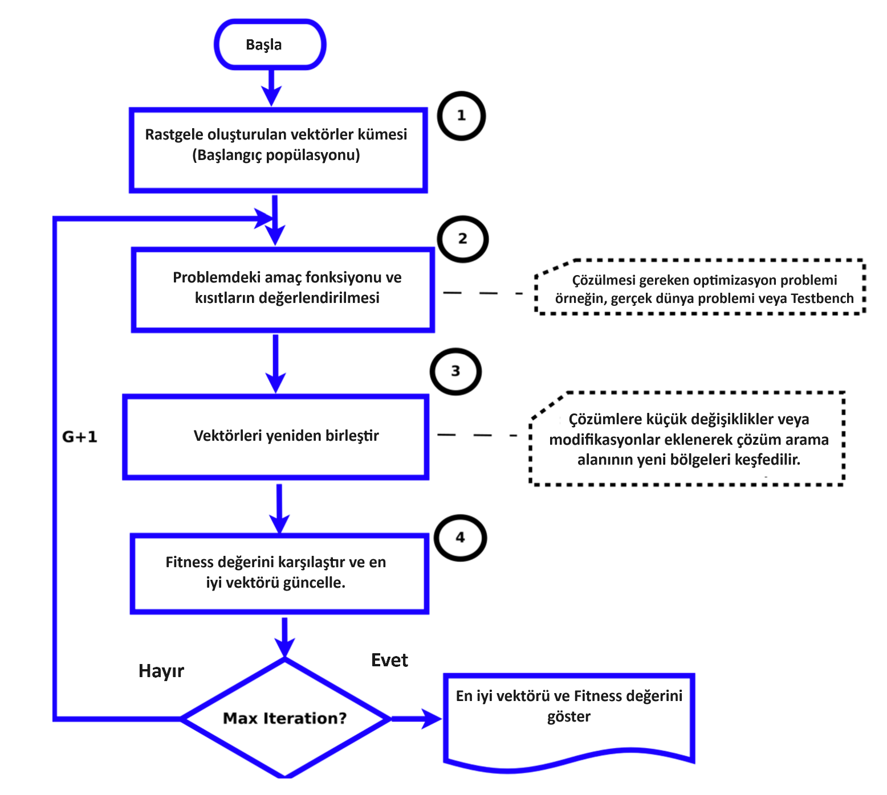
Şekil 2 - Bir Metasezgisel Algoritmanın Genel Çerçevesi
Birçok optimizasyon problemi, mevcut algoritmalarla etkin ve verimli bir şekilde çözülememektedir (Joyce ve Herrmann, 2017). Bu nedenle, bilimsel topluluk, literatürde tanımlanmış zorlu optimizasyon problemleri için yeni ve daha gelişmiş algoritmalar üzerinde çalışmaktadır. Bu algoritmalar, mevcut yöntemleri geçebilmekte veya onlarla rekabet edebilmektedir.
Metaheuristik bir çerçeve genellikle dört aşamadan oluşur, bunlar aşağıda açıklanmış ve Şekil 2'de gösterilmiştir.

Slide 18
Faz 1
Başlangıç populasyon vektörleri rastgele olarak oluşturulur. Bu populasyon, her iterasyonla birlikte evrilecektir. Her vektör arama ajanını temsil eder ve populasyon büyüklüğü algoritmanın performansını etkileyebilir.

Slide 19
Faz 2
Fitness, her vektörün amaç fonksiyonunun populasyon genelinde değerlendirilmesi sonucunda elde edilir. En küçültme (minimizasyon) durumunda, populasyonun en düşük fitness'e sahip vektörü en iyisidir.

Slide 20
Faz 3
Burada, vektörleri yeniden birleştiren matematiksel fonksiyonların dahil edilmesi gerekmektedir. Bu fonksiyonlar, biyolojik ilham alınan fonksiyonlar olarak yaşayan varlıkların veya fiziksel/kimyasal olayların davranışlarını modelleyebilir.

Slide 21
Faz 4
En iyi fitness'e sahip vektör, her iterasyonda önceki şekilde yeniden birleştirilen vektörlerin fitness'leri ile karşılaştırılır. İterasyon sayısı henüz karşılanmamışsa, durma koşulu, faz 2'ye geri dönülür. Aksi takdirde, ulaşılan en iyi fitness değeri raporlanır. Jenerasyonlar olarak bilinen iterasyon sayısı, algoritmanın bu evrimsel süreçte performansını etkileyen, algoritma başlamadan önce tanımlanan bir değerdir.

Slide 22
Son olarak, her metaheuristiğin arama çözüm alanını keşfetme (çeşitlilik sağlama) ve sömürme etme (yoğunlaştırma) yetenekleri arasında iyi bir dengeye sahip olması gerekir. Başka bir deyişle, performansını iyileştirmek için global ve lokal arama stratejilerine sahip olmalıdır.
Bu algoritma, boynuzlu kertenkelelerin avcılardan saklanma ve kendini savunma şeklinden esinlenmiştir. Çalışmanın katkıları şu şekilde özetlenebilir:

Slide 23
Metaheuristik algoritmaların, arama çözüm alanını keşfetme (çeşitlilik sağlama) ve sömürme (yoğunlaştırma) yeteneklerini dengelemesi gerekmektedir. Yani, hem global hem de lokal arama stratejilerine sahip olmalıdırlar.
Bu algoritma, boynuzlu kertenkelelerin avcılardan saklanma ve kendini savunma davranışlarından ilham alınarak geliştirilmiştir. Çalışma, yeni bir biyo-esinlenimli optimizasyon algoritması olan HLOA'nın boynuzlu kertenkelelerin savunma stratejilerini içermesini sağlamıştır. Bu stratejiler, biyo-esinlenimli algoritmaların yeni uygulama alanları ve araştırma yöntemleri için ilham verici olabilir.
HLOA algoritması, çeşitli referans problemleri ve gerçek dünya optimizasyon uygulamaları üzerinde değerlendirilmiştir. Çalışmanın sonuçları, farklı optimizasyon tekniklerinin göreceli güçlü ve zayıf yönlerini anlamamıza yardımcı olmuştur.

Slide 24
Algoritmanın doğruluğu ve performansı, çeşitli istatistiksel testlerle doğrulanmış ve diğer biyo-esinlenimli meta-sezgisel algoritmalarla karşılaştırılmıştır.
HLOA'nın matematiksel formülasyonu, zaman karmaşıklığı ve Matlab kaynak kodu detayları çalışmanın ikinci bölümünde sunulmuştur. Üçüncü bölümde, önerilen yaklaşımın performansı çeşitli test işlevleri üzerinde değerlendirilmiş ve diğer biyo-inspirasyon algoritmalarıyla karşılaştırılmıştır.
Son bölümde, HLOA'nın gerçek dünya optimizasyon problemlerine uygulanması ve elde edilen sonuçlar detaylandırılmıştır. Makalenin sonuçları ve gelecek çalışma önerileri de bu bölümde sunulmuştur.

Slide 25
2- Boynuzlu Kertenkele Optimizasyon Algoritması (HLOA) 2.1 Biyolojik Temeller
Boynuzlu kertenkele, Phrynosoma bilimsel adıyla bilinir ve ABD'nin güney-orta bölgelerinden Meksika'nın kuzeydoğusuna kadar endemik bir türdür. Kurak veya yarı kurak, aşırı sıcak bölgelere adapte olmuşlardır. Beslenmelerinde çeşitli türler bulunur; bunlar arasında çekirgeler, böcekler, örümcekler ve kelebekler yer alır (Leaché ve McGuire 2006).
Kriptisiz gibi pasif savunma yöntemleri kullanırlar, yani çevrelerine uyum sağlamak için renk, desen ve şekillerini değiştirirler (Stevens ve Merilaita 2011; Ruxton et al. 2004). Tehdit altında olduklarında, uzun mesafeler kat edebilen bir kaçış stratejisi kullanırlar (Cooper ve Sherbrooke 2010; Middendorf 2001).

Slide 26
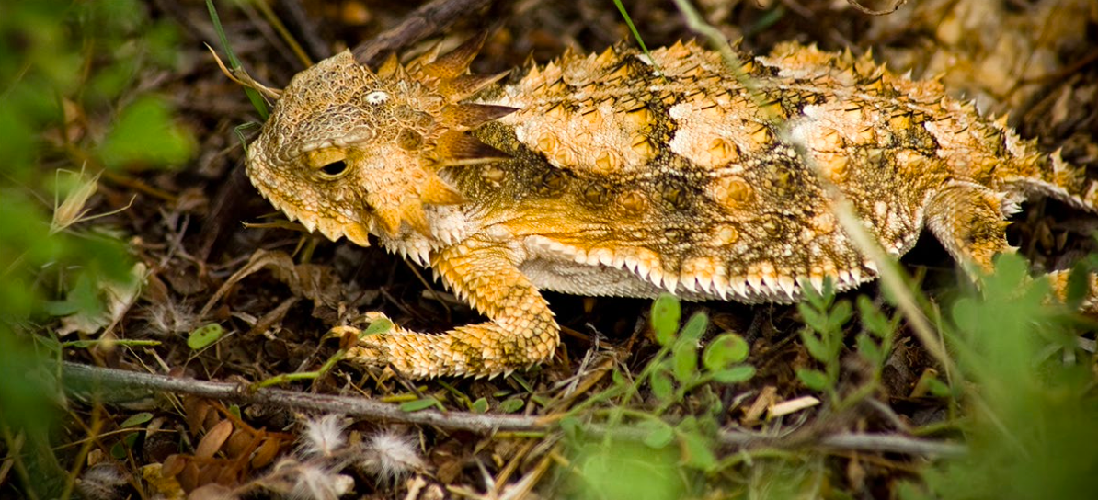
Boynuzlu kertenkelenin termoregülasyonu çevresel sıcaklığa bağımlıdır, vücut ısısını kontrol edemezler (Lara-Reséndiz et al. 2015; Grigg ve Buckley 2013). Ayrıca, cilt renkleri güneş ışığının yoğunluğuna bağlı olarak değişir; yüksek sıcaklıklarda açık, düşük sıcaklıklarda koyu renk alırlar. Bu hızlı renk değişimi, alfa-melanofor uyarıcı hormonunun sıcaklıkla ilişkili etkilerinden kaynaklanır (Sherbrooke 1997) (Şekil 3).
Şekil 3 - Boynuzlu Kertenkele

Slide 27
2.2 Matematiksel Model Ve Optimizasyon Algoritması
Kertenkele, çevresine uyum sağlamak için renklerini değiştirerek kendini savunabilir ve güneş ısısı kazancını düzenleyebilir. Bu adaptasyonlar, alfa-melanofor uyarıcı hormonunun (𝛼-MSH) hızı tarafından kontrol edilir, bu da hızlı renk değişimini etkiler. Ayrıca, avcılarına karşı savunma amaçlı kan püskürtme gibi davranışlar da matematiksel olarak modellenmiştir, bu çalışmada optimizasyon algoritmasının bir parçası olarak ele alınmıştır.

Slide 28
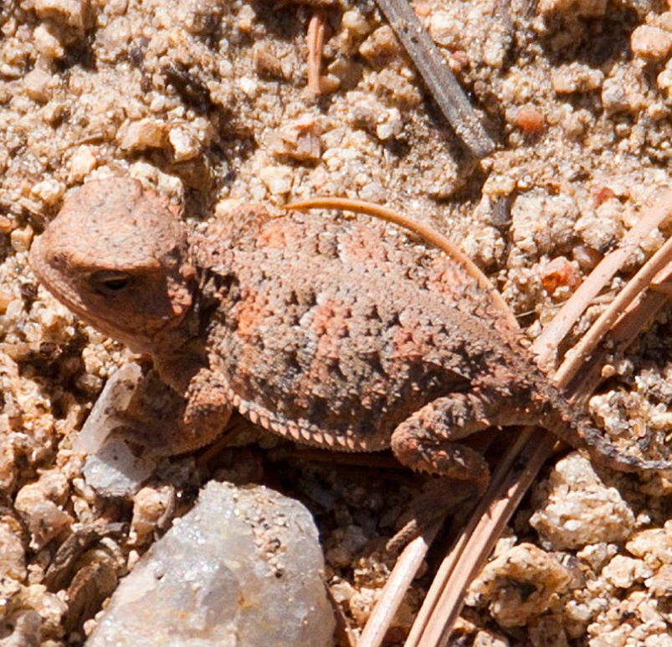
2.2.1 Strateji 1: Kriptis Davranış (Gizlenme)
Kriptis, bir organizmanın çevresiyle örtüşerek çevrenin özelliklerini taklit ederek veya hatta saydam hale gelerek avcıların veya avların onları algılamasını veya tanımasını zorlaştırabilen süreçtir, bkz. Şekil 5. Bu, organizmaların algılanmadan kaçınmasına yardımcı olan adaptif bir davranıştır ve bu şekilde doğal dünyada hayatta kalma şanslarını artırır (Ruxton vd., 2004). Bu çalışmanın kapsamı boynuzlu kertenkeleye dayandığından, kriptis yöntemi matematiksel olarak renk teorisi aracılığıyla temsil edilmiştir (Westland vd., 2012; Niall, 2017).

Slide 29
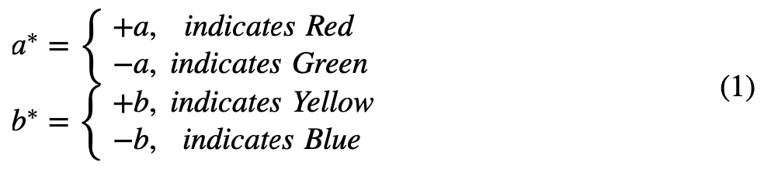
2.2.1 Strateji 1: Kriptis Davranış (Gizlenme)
Öte yandan, Uluslararası Aydınlatma Komisyonu (CIE) (Niall, 2017), her dalga boyunun görünür spektrumu boyunca (400 ila 700 nm) yayılan enerji miktarına göre standartlaştırılmış ışık kaynaklarını belirlemiştir. Ayrıca, kuruluş, bir renk değerlendirme sistemi tanımlamıştır; örneğin, Kartezzyen koordinatlar için Lab sistemi ve kutup koordinatları için LCh sistemi, bir renki renk uzayında hesaplamak için.
Lab sisteminde, L* parlaklığı, a* ve b* ise kromatik koordinatları belirtir, aşağıda gösterildiği gibi.

Slide 30
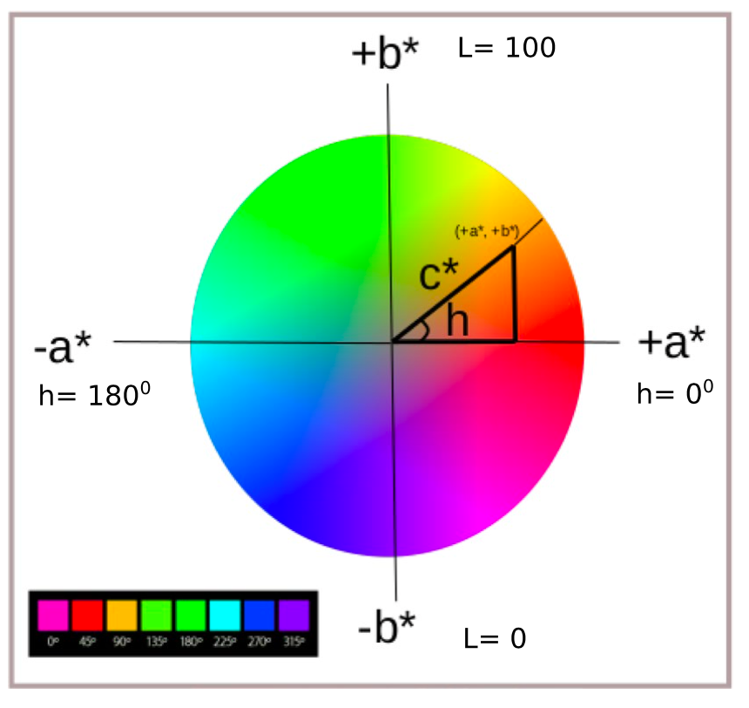
Şekil 4 - CIE L*a*b ve L*C*h sistemleri için renk uzayının temsili

Slide 31
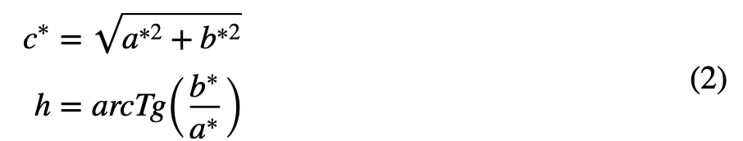
2.2.1 Strateji 1: Kriptis Davranış (Gizlenme)
L*C*h sisteminde, L* aydınlığı tanımlar, C* renk yoğunluğunu belirtir ve h* renk tonu açısını (bir açısal ölçümü) gösterir. Renk tonu, renk ailesini (kırmızı, sarı, yeşil ve mavi) ve bu renkler arasındaki tüm tonları açıklayan bir "ekvator" etrafında dairesel bir hareket yapar. Yani, renk tonu çemberindeki sayılar 0 ile 360 arasında değişir; 0 derecede kırmızı başlar, ardından sarı, yeşil, mavi geçilerek tekrar kırmızıya dönülür. L ekseni renklerin parlaklık yoğunluğunu tanımlar. Bu değerlendirme, renkleri açık veya koyu olarak sınıflandırmayı mümkün kılar. Her iki renk sistemi temsili, Şekil 4 ve 5'te gösterilmiştir. Dikdörtgen koordinatların polar koordinatlara dönüşümü, Denklem 2'de görülebilir.

Slide 32
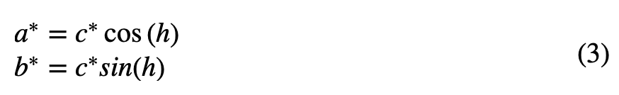
2.2.1 Strateji 1: Kriptis Davranış (Gizlenme)
c* ve h değerleri sırasıyla kroma (ya da doygunluk) ve renk tonunu temsil eder. h değeri renk tonu açısını belirtir ve 0◦ ile 360◦ arasında derecelerle ifade edilir. Ters formüller şöyledir:

Slide 33
2.2.1 Strateji 1: Kriptis Davranış (Gizlenme)
c* ve h değerleri sırasıyla kroma (ya da doygunluk) ve renk tonunu temsil eder. h değeri renk tonu açısını belirtir ve 0◦ ile 360◦ arasında derecelerle ifade edilir. Ters formüller şöyledir:

Slide 34
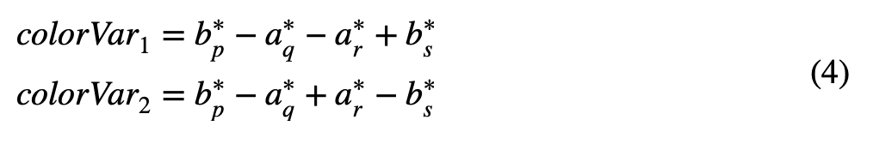
2.2.1 Strateji 1: Kriptis Davranış (Gizlenme)
Genel geçerlik kaybı olmaksızın, (a∗, b∗) ve (a∗, b∗) sıralı çiftlerinin herhangi iki rengi, pq rs, p ≠ q ≠ r ≠ s şeklinde olsun. Dolayısıyla, Denklem 4'te gösterilen aritmetik işlemlerle colorVar1 ve colorVar2 gibi iki yeni renk elde edilebilir.

Slide 35
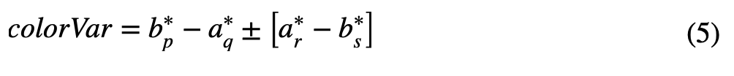
2.2.1 Strateji 1: Kriptis Davranış (Gizlenme)
Bu renkler aşağıda gösterildiği gibi tek bir denklemde temsil edilebilir.
Denklem 5 ters formda aşağıdaki gibi temsil edilebilir:

Slide 36
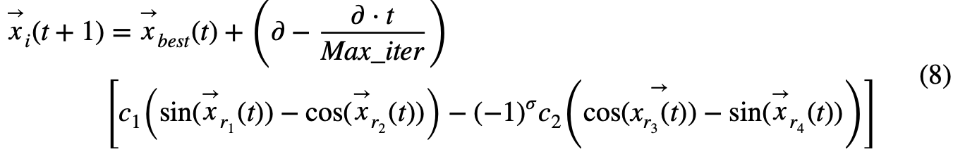
2.2.1 Strateji 1: Kriptis Davranış (Gizlenme)
Burada açılar (ton) hp ≠ hq ≠ hr ≠ hs ile karşılaştığında ve kroma c1 ≠ c2 olduğunda, son olarak c1 ve c2 Denklem 7'de gösterildiği gibi çarpanlara ayrılır.
7. denklemde gösterilen kromatik koordinatların aritmetik işlemlerini içeren bir denklem aşağıda görülebilir.

Slide 37
2.2.1 Strateji 1: Kriptis Davranış (Gizlenme)
x_{i}(t + 1), çözüm arama ajanlarının (boynuzlu kertenkeleler) yeni konumudur, binary değeri Algoritma 1 tarafından elde edilmiştir
Algoritma 1 Begin procedure
if rand ≤ 0.5 then
return 0
else
return 1
end if
End procedure

Slide 38
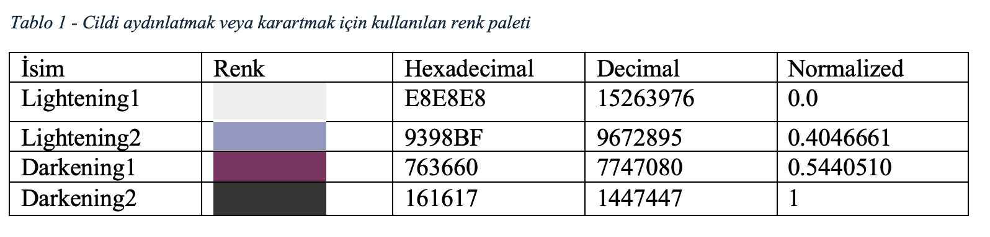
2.2.2 Strateji 2: Derinin karartılması veya aydınlatılması
Boynuzlu kertenkele, güneş ısısını azaltması veya arttırması gerekip gerekmediğine bağlı olarak derisini aydınlatabilir veya karartabilir (Sherbrooke ve Sherbrooke 1988). Termal enerji, ışık enerjisiyle aynı koruma yasalarına tabidir (Burtt 1981). Dolayısıyla, renkle sıcaklık arasındaki ilişkinin anahtarıdır. Bu nedenle, daha fazla ısı yansıtan renkler daha fazla ısıyı uzaklaştırır. Bu şekilde, koyu renkler daha fazla ısı emer çünkü daha fazla ışık enerjisini emer (Burtt 1981). Boynuzlu kertenkelenin derisindeki renk değişiklikleri Denklemler 9 ve 10 ile temsil edilir. Denklem 9, derinin aydınlatma stratejisini temsil ederken, Denklem 10 derinin karartma stratejisini temsil eder.

Slide 39
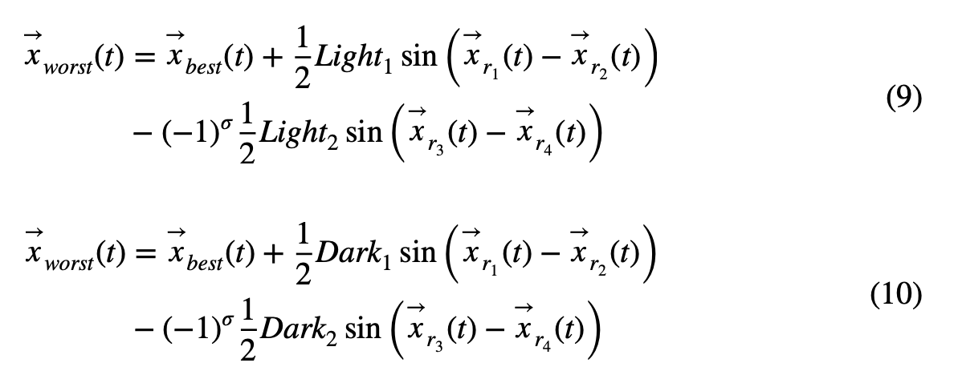
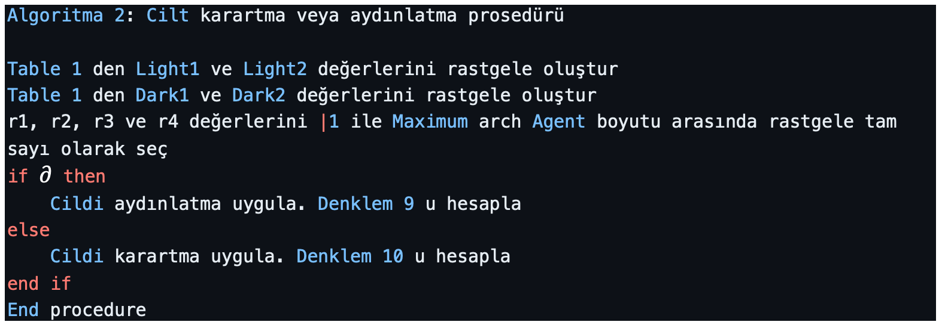
Tablo 1'den alınan normalize edilmiş değerler kullanılarak, Light1 ve Light2, Lightening1 (0 değer) ile Lightening2 (0.4046661 değer) arasında rastgele olarak oluşturulan sayılardır. Benzer şekilde, Dark1 ve Dark2 de Darkening1 (0.5440510 değer) ile Darkening2 (1 değer) arasında normalize edilmiş değerler kullanılarak rastgele sayılar oluşturulur. Hem Denklem 9 hem de Denklem 10 için xworst(t) ve xbest(t) sırasıyla bulunan en kötü ve en iyi arama ajanlarıdır. r1, r2, r3 ve r4, arama ajanlarının en fazla sayısına kadar olan tam sayı rastgele sayılarıdır ve r1 ≠ r2 ≠ r3 ≠ r4 koşulunu sağlar; xr1(t), xr2(t), xr3(t) ve xr4(t) ise seçilen r1, r2, r3 ve r4'üncü arama ajanlarıdır. Son olarak, σ, Algoritma 1 tarafından elde edilen ikili bir değerdir. Cilt rengi değiştirme stratejisi Algoritma 2'de gösterilmiştir.

Slide 40
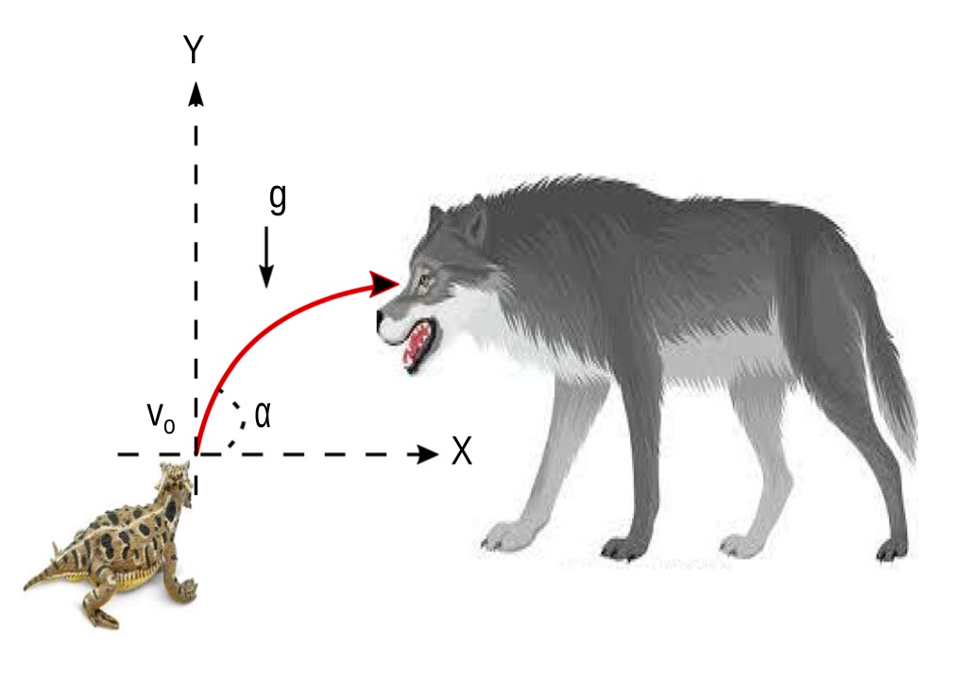
2.2.3 Strateji 3: Kan Fırlatma
Boynuzlu kertenkele, düşmanlarına gözlerinden kan fışkırarak karşı koyar (Middendorf 2001). Kan fışkırma savunma mekanizması, Figür 6'da gösterilen bir projektil hareket olarak temsil edilebilir. Hareket denklemlerini elde etmek için, projektil hareketini X-ekseni (yatay) ve Y-ekseni (dikey) olarak iki bileşene ayırıyoruz

Slide 41
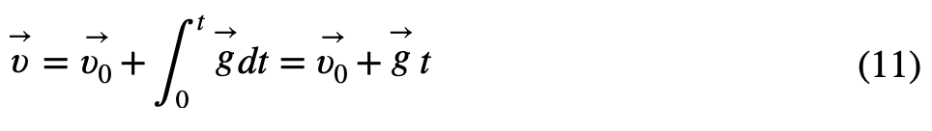
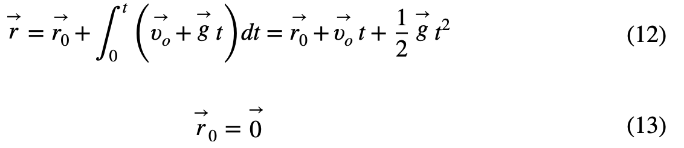
2.2.3 Strateji 3: Kan Fırlatma
Yatay yönde, kan fışkırması düz bir çizgi hareketi tanımlar, bu nedenle hareket denklemleri şu şekilde verilir. Dikey yönde, kanın atışı düzgün ivmeli doğrusal bir hareketi tanımlar

Slide 42

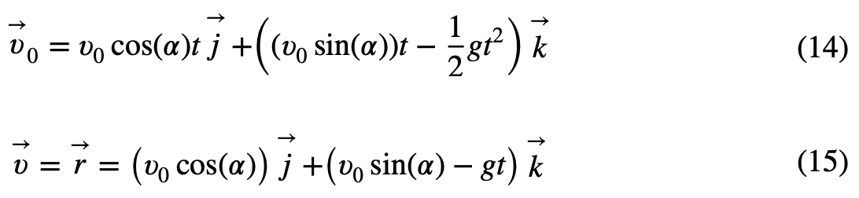
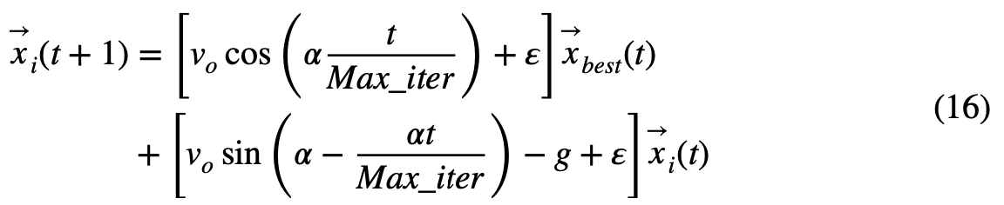
2.2.3 Strateji 3: Kan Fırlatma
Vektör denklemleri, konum ve hız, sırasıyla Denklem 14 ve 15 ile temsil edilir.

Slide 43
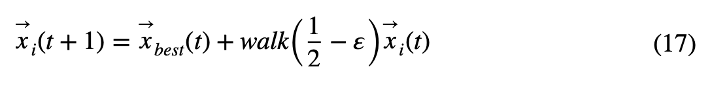
2.2.4 Strateji 4: Kaçmak İçin Hareket Et
Bu stratejide, boynuzlu kertenkele, yırtıcılarından kaçmak için çevrede rastgele hızlı hareketler yapar. Ruxton ve ark. (2004) bu kaçış stratejisinin matematiksel modellemesi için yerel ve global hareketleri içeren bir fonksiyon önerirler; bu fonksiyon Denklem 17'de açıklanmış ve Şekil 7'de gösterilmiştir. Bu denklemde, 1/2 − 𝜀 x (t) xi(t) etrafında bir yerel hareketi ifade ederken, xbest(t) eklenerek çözüm arama uzayında bir yer değiştirme (global hareket) oluşturur.

Slide 44
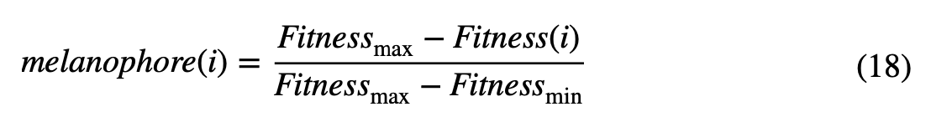
2.2.5 Strateji 5: Melanofor Uyarıcı Hormon (Α-MSH) Oranı
Kemikli kertenkele cildinin rengini, güneşten gelen ısınını azaltmak veya artırmak gerekip gerekmediğine bağlı olarak açıp koyulaştırabilir. Kemikli kertenkelenin cildinde gözlemlenen hızlı renk değişimi, α-melanofor uyarıcı hormonunun (α-MSH) sıcaklığın etkisiyle değişmesinden kaynaklanmaktadır. Kemikli kertenkelelerde hormon seviyeleri üzerine yapılan çalışmaya ilişkin ek bilgiler Sherbrooke (1997) makalesinde bulunabilir. Bu araştırmada, kemikli kertenkelelerin α-melanofor oranı değeri aşağıdaki denklemle tanımlanmıştır:

Slide 45
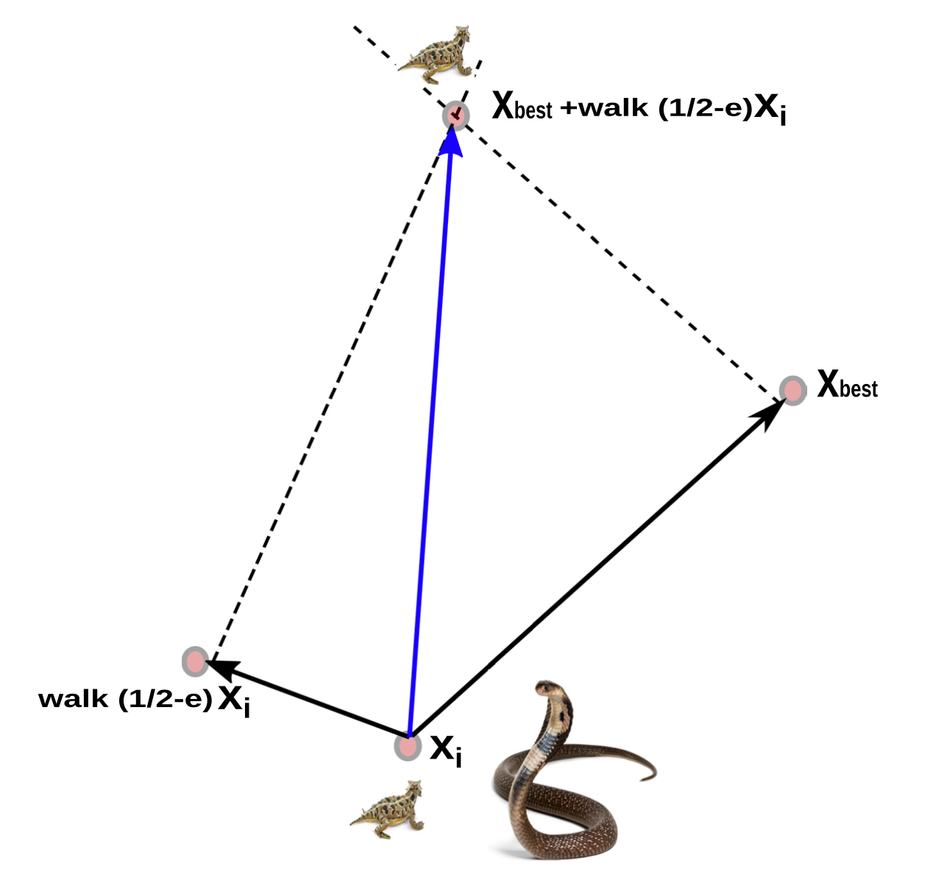
2.2.5 Strateji 5: Melanofor Uyarıcı Hormon (Α-MSH) Oranı
Fitnessmin ve Fitnessmax sırasıyla mevcut t neslindeki en iyi ve en kötü fitness değerleridir, burada fitness(i) i-th arama ajanının mevcut fitness değeridir.
Denklem 18 ile hesaplanan melanofor(i) değer vektörü [0, 1] aralığında normalize edilir. Eq. 19'da, 0.3'ten az olan düşük bir 𝛼-MSH oranı, Algoritma 3'te açıklandığı gibi arama ajanlarını yerine koyar.
Şekil 7 - Boynuzlu Kertenkelenin avcılardan kaçışı

Slide 46

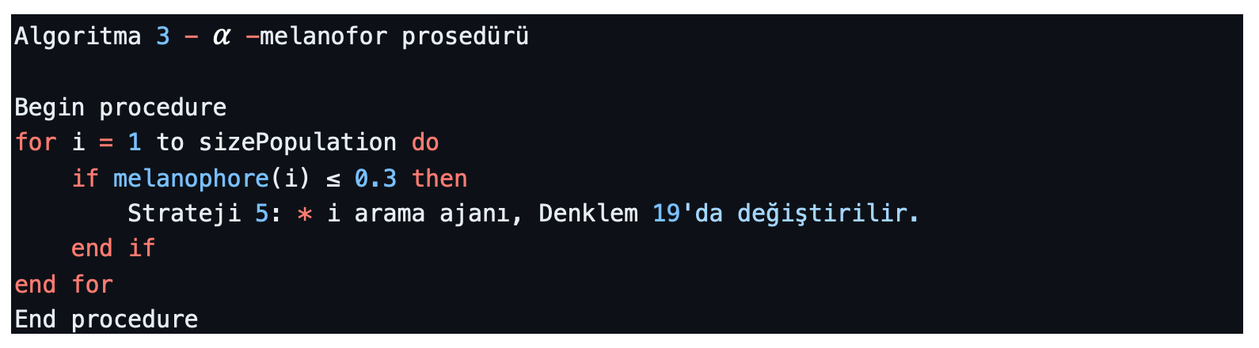

Slide 47
2.2.6 HLOA'nın zaman karmaşıklığı
HLOA'nın zaman karmaşıklığı analizi, popülasyonun başlatılması, fitness değerlendirmesi ve arama ajanlarının (kertenkelelerin) güncellenmesi analizini içerir. HLOA popülasyonunun başlatılması O(PopSize x D) şeklinde ifade edilir, burada PopSize arama ajanlarının (kertenkelelerin) sayısı ve D optimizasyon probleminin boyutudur (tasarım değişkenleri sayısı). O(T), fitness değeri yani amaç fonksiyonu değerinin hesaplanma zaman karmaşıklığını temsil eder. Dolayısıyla, fitness'in başlangıç değerlendirmesi için gerekli zaman, O(PopSize × O(T)) ile sınırlıdır. Bu nedenle, HLOA ana döngüsünün hesaplama karmaşıklığı, Algorithm 4 (Şekil 8)'de özetlendiği gibi O(MaxIteration x PopSize x (D + O(T))) şeklindedir.

Slide 48
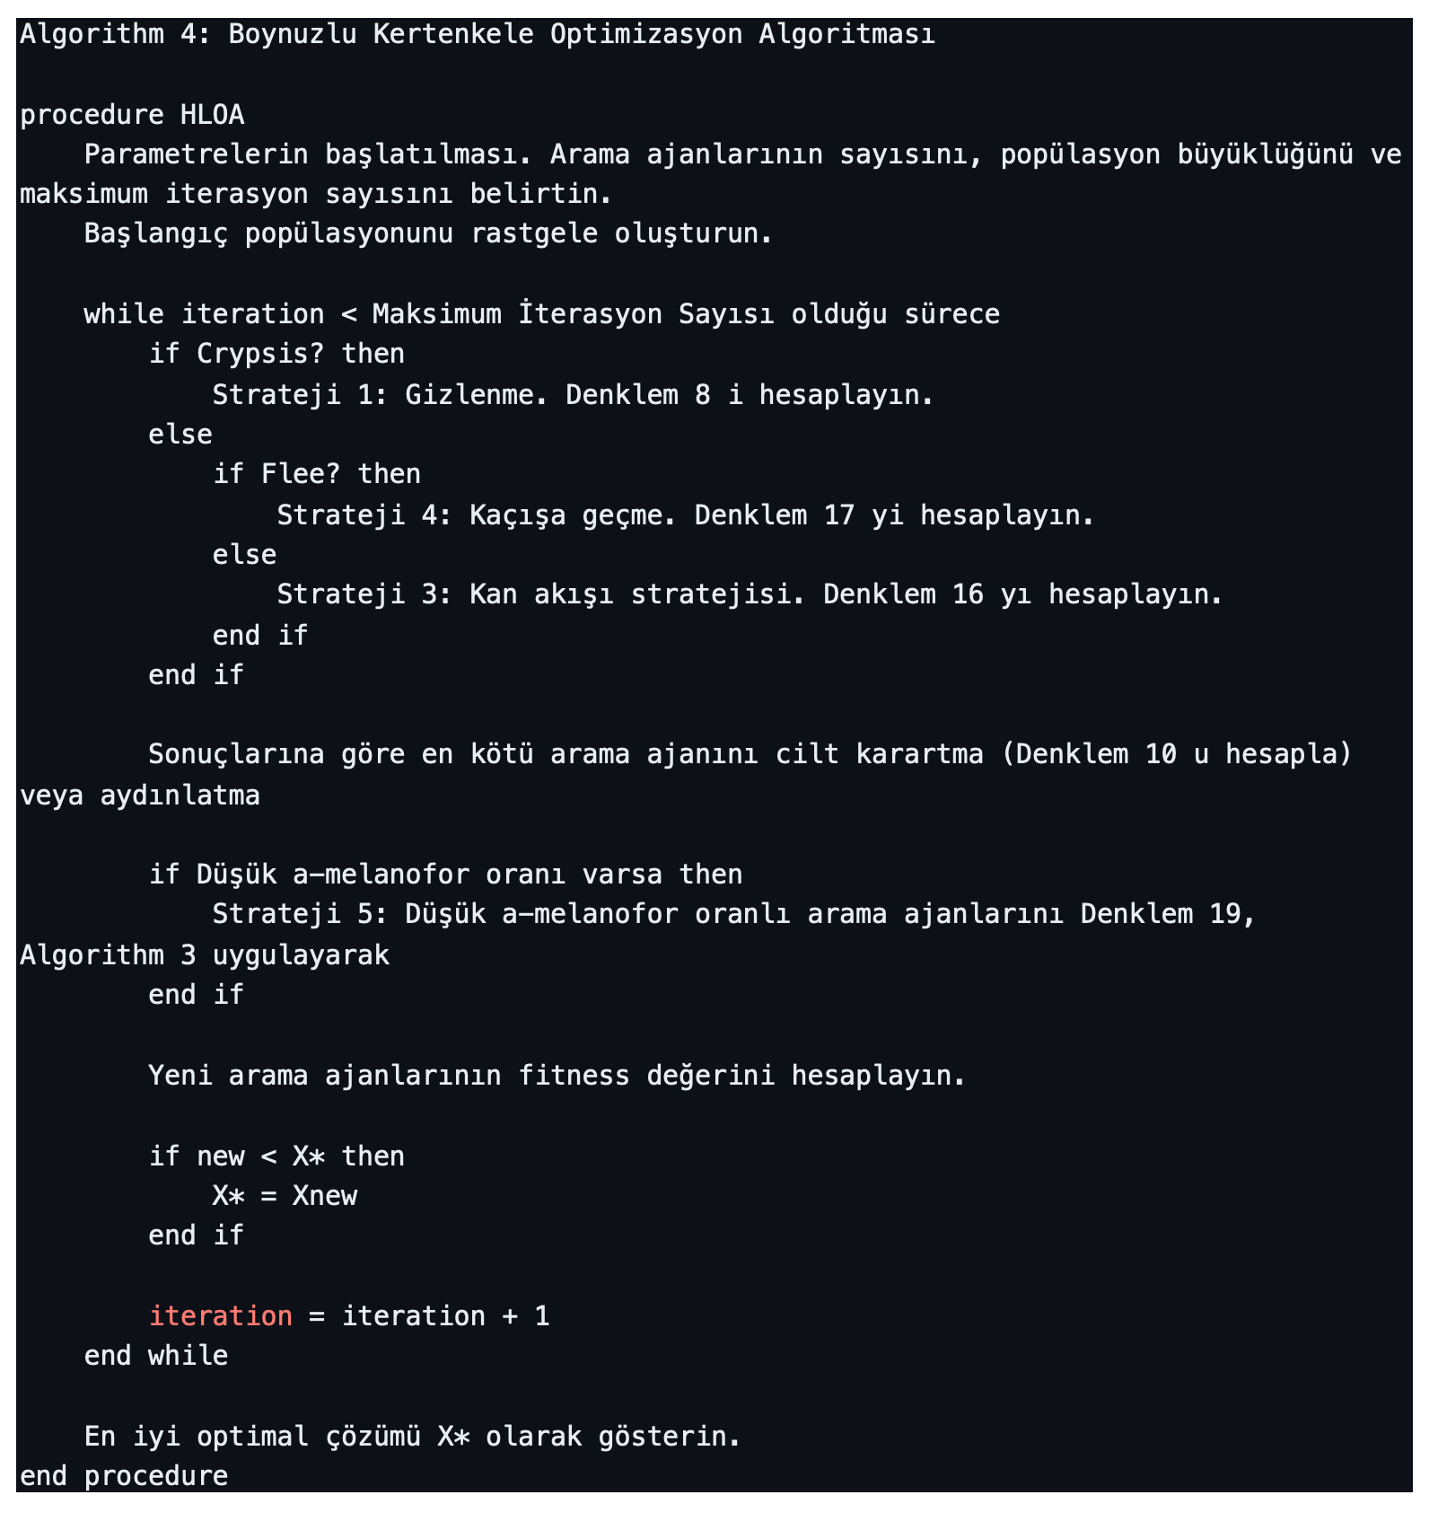
2.2.7 HLOA için Pseudo Kod

Slide 49
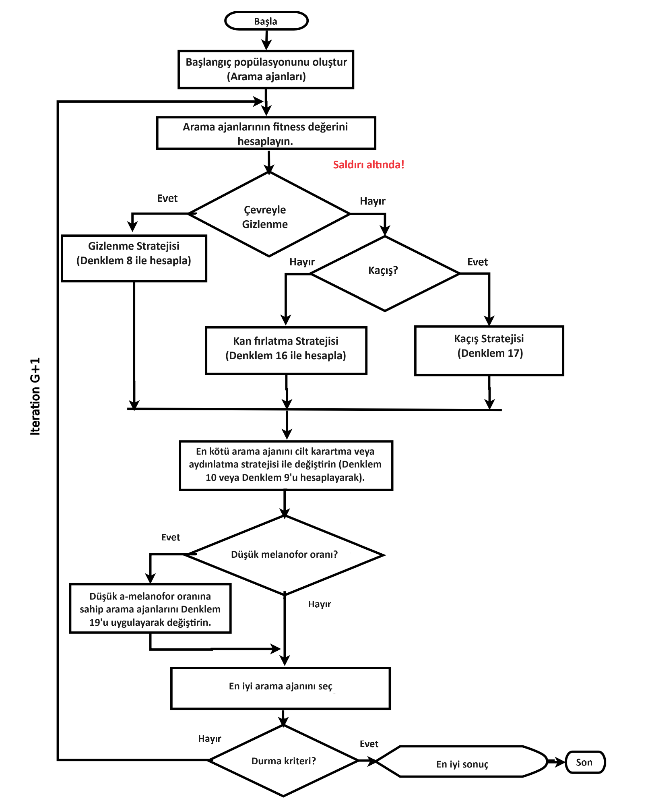
Şekil 8 - HLOA Akış Diyagramı

